Slide 1


응용소프트웨어 제작설계서
RE:ACTION
계획, 실행, 회복과 재계획
2026. 09. 06
Notes:
코드 기준: origin/main 9407c9d, 2026-09-05 확인.
범위: 프론트엔드의 화면과 사용자 동작, 입력과 실행 기록 처리.
https://github.com/hanium-reaction/reaction-frontend/blob/9407c9d/src/app/ReActionMerged.tsx
화면의 일정과 수치는 시연용 예시이며 실제 사용자 개인정보를 포함하지 않는다.

Slide 2

서비스 개요
계획부터 실패 후 다시 실행하기까지
계획이 어긋났을 때, 못한 이유를 남기고 다시 실행할 방법을 고른다.
계획
딥 인터뷰와 계획 생성
실행
오늘 할 일과 집중
실패 기록
실행 결과와 원인
다음 실행으로 반복
다시 실행
바뀐 할 일 시작하기
리플랜
변경 전후 확인과 승인
회복안 선택
지금 가능한 방법 고르기
주간 리뷰
한 주의 실행과 회복 기록을 보고
다음 계획의 분량과 시간을 조정한다.
보조 기능: 인박스, 장기 목표, PWA, 앱 셸, 설정.
핵심 흐름 / 회복안 선택과 계획 승인은 별도 단계
02
Notes:
프론트엔드 기준: 9d02ef2. 백엔드 기준: 4053c0f301953d461901aa83f096aee7ed23a6b9. 확인일: 2026-09-06.
https://github.com/hanium-reaction/reaction-frontend/blob/9d02ef2/src/app/ReActionMerged.tsx
https://github.com/hanium-reaction/reaction-frontend/blob/9d02ef2/src/screens/RecoveredScreen.tsx
https://github.com/hanium-reaction/reaction-backend/blob/4053c0f301953d461901aa83f096aee7ed23a6b9/src/reaction_backend/api/routes/recovery.py
주 경로는 분량 줄이기 또는 내일 이어 하기로 새 회복 할 일을 만든 경우다. 회복안을 선택한 것과 시간표에 배치한 것은 다르다. 시간 변경은 주간 계획에서 직접 마무리하며, 보류는 새 일정을 만들지 않는다. 주간 리뷰는 한 주 단위로 이용한다. 남은 가용 시간을 전략 선택에 직접 넣는 것은 설계 목표이며, 현재 구현 차이는 14쪽에 명시한다.

Slide 3
메뉴 구성도
주요 메뉴와 핵심 화면의 위치
RE:ACTION
오늘 실행, 핵심
주간 계획, 핵심
인박스, 보조
집중과 결과 기록
주간 달력과 일정 수정
기록과 자료 상세
회복안 선택과 리플랜
주간 리뷰와 습관 조정
목표와 할 일 전환
저녁 체크인
더보기
목표 관리
재인터뷰, 궁극적 목표와 만다라트
설정
내 정보, 동의와 알림 설정
모바일은 하단 3개 탭과 오늘의 더보기를 사용한다. 데스크톱은 사이드바에서도 목표 관리와 설정을 연다.
메뉴 구성 / 딥 인터뷰는 첫 이용 또는 목표 관리의 재인터뷰에서 시작
03
Notes:
코드 기준: origin/main 9d02ef2, 2026-09-05.
https://github.com/hanium-reaction/reaction-frontend/blob/9d02ef2/src/app/DesktopSidebar.tsx
https://github.com/hanium-reaction/reaction-frontend/blob/9d02ef2/src/screens/TodayScreen.tsx
https://github.com/hanium-reaction/reaction-frontend/blob/9d02ef2/src/app/ReActionMerged.tsx
선은 메뉴와 하위 화면의 관계를 나타낸다. 모바일의 목표 관리와 설정은 오늘 상단 더보기에서 접근한다. 저녁 체크인은 오늘 화면의 독립 동작이다. 주간 리뷰는 주간 탭 안의 전환 화면이다. 하위 화면에서 발생하는 결과 화면은 주요 메뉴의 소속 기능으로 묶었다. 실제 앱 색상과 캡처는 각 사용 흐름 페이지에서 확인한다.

Slide 4
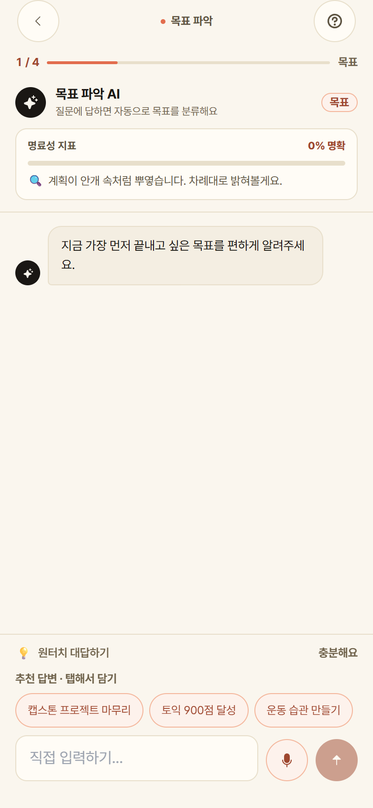
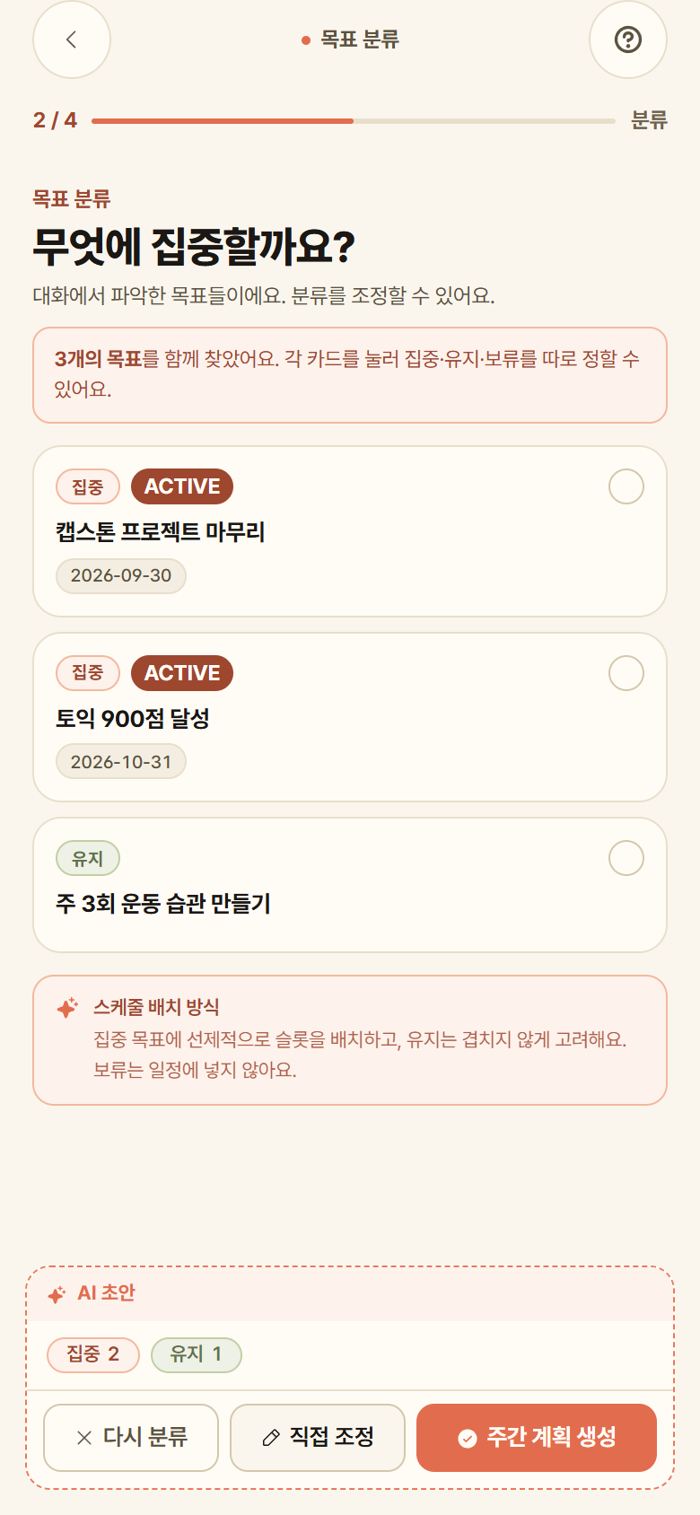
화면 설계서
딥 인터뷰와 목표 분류
문제
목표가 막연하거나 많으면
무엇부터 할지 정하기 어렵다.
기능과 사용
목표와 기한에 답하고, 후보를
집중, 유지, 보류로 직접 나눈다.
구현 방식
부족한 정보만 물어 목표를 만든다.
보류한 목표는 계획에서 뺀다.
사용자 변화
지금 집중할 목표와 미룰 목표를
구분하고, 계획에 쓸 조건을 정한다.
목표와 실행 조건에 답하기
목표별 우선순위 정하기
실제 UI, 시연용 예시 데이터.
핵심 1 / 목표와 조건을 정한 뒤 주간 계획 생성
04
Notes:
프론트엔드 기준: 9d02ef2. 백엔드 기준: 4053c0f301953d461901aa83f096aee7ed23a6b9. 확인일: 2026-09-06.
https://github.com/hanium-reaction/reaction-frontend/blob/9d02ef2/src/screens/GoalIntakeScreen.tsx
https://github.com/hanium-reaction/reaction-frontend/blob/9d02ef2/src/screens/GoalClassificationScreen.tsx
https://github.com/hanium-reaction/reaction-frontend/blob/9d02ef2/src/app/ReActionMerged.tsx
실제 UI, 시연용 예시 데이터. 목표별 인터뷰와 장기적인 궁극적 목표 인터뷰는 별개다. 이번 주 계획은 집중/유지 목표를 대상으로 하며 보류 목표는 제외한다.

Slide 5
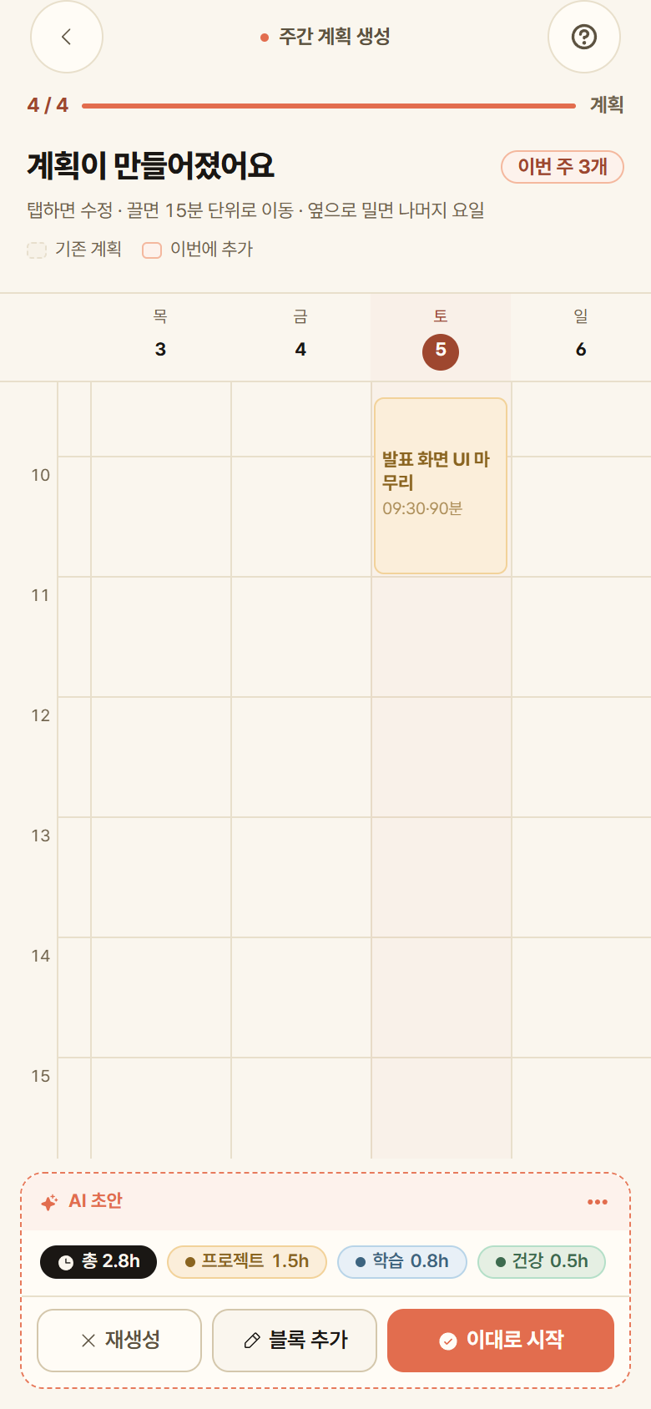
화면 설계서
AI 주간 계획 생성과 승인
문제
목표만 정하면 하루에 얼마나 할지,
어느 시간에 할지 다시 결정해야 한다.
기능과 사용
가능한 시간과 고정 일정을 확인한다. AI가 만든
주간 초안에서 할 일과 시간을 고친 뒤 승인한다.
구현 방식
목표와 실행 조건으로 초안을 만들고, 생성과 저장을
분리한다. 일정 블록은 15분 단위로 옮길 수 있다.
사용자 변화
직접 확인한 분량과 시간이 오늘 할 일로 표시된다.
실행 화면에서 첫 작업을 바로 시작할 수 있다.
시간과 분량을 고친 뒤 승인하는 주간 초안
실제 UI, 시연용 예시 데이터.
핵심 1 / 승인한 계획으로 오늘 실행 시작
05
Notes:
프론트엔드 기준: 9d02ef2. 백엔드 기준: 4053c0f301953d461901aa83f096aee7ed23a6b9. 확인일: 2026-09-06.
https://github.com/hanium-reaction/reaction-frontend/blob/9d02ef2/src/screens/WeeklyPlanGenerationScreen.tsx
https://github.com/hanium-reaction/reaction-frontend/blob/9d02ef2/src/app/ReActionMerged.tsx
실제 UI, 시연용 예시 데이터. 생활 시간/고정 일정, 큰 단계 확인, 자료 검색은 계획 생성을 돕는 입력 단계다. 초안 생성과 승인 API를 분리한다.

Slide 6
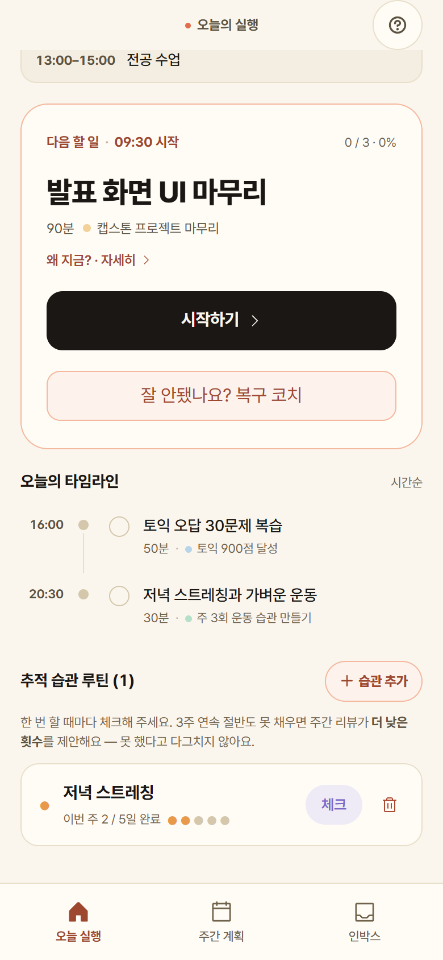
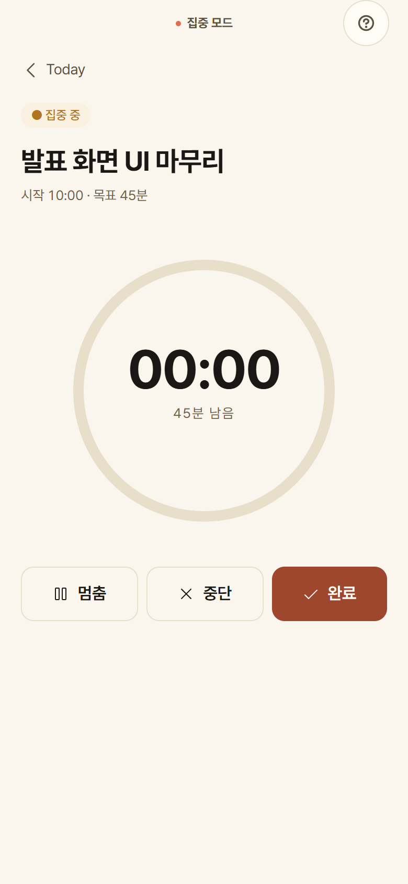
화면 설계서
오늘 할 일 실행과 집중 기록
문제
계획이 있어도 지금 할 일을 고르거나
멈춘 뒤 다시 시작하기 어려울 수 있다.
기능과 사용
집중을 시작하고 멈추거나 재개한다.
끝나면 실제 실행 결과를 남긴다.
구현 방식
진행 중인 일을 먼저 보여주고,
없으면 우선순위와 시작 시간으로 고른다.
사용자 변화
다음 행동을 바로 시작할 수 있다.
못한 경우에는 원인 기록으로 이어 간다.
오늘 할 일 고르기
집중 시작과 결과 기록
실제 UI, 시연용 예시 데이터.
핵심 2 / 실행 결과에 따라 다음 할 일 또는 회복으로 이동
06
Notes:
프론트엔드 기준: 9d02ef2. 백엔드 기준: 4053c0f301953d461901aa83f096aee7ed23a6b9. 확인일: 2026-09-06.
https://github.com/hanium-reaction/reaction-frontend/blob/9d02ef2/src/screens/TodayScreen.tsx
https://github.com/hanium-reaction/reaction-frontend/blob/9d02ef2/src/screens/FocusScreen.tsx
https://github.com/hanium-reaction/reaction-frontend/blob/9d02ef2/src/app/ReActionMerged.tsx
9d02ef2 실제 UI, API 응답은 시연용 가상 데이터. 일시정지는 실패와 다르다. 결과 저장 시 같은 executionId를 사용한다.

Slide 7
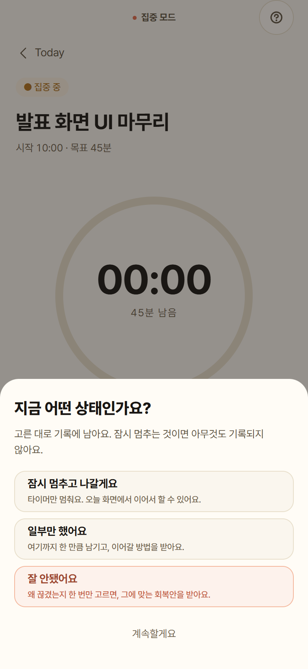
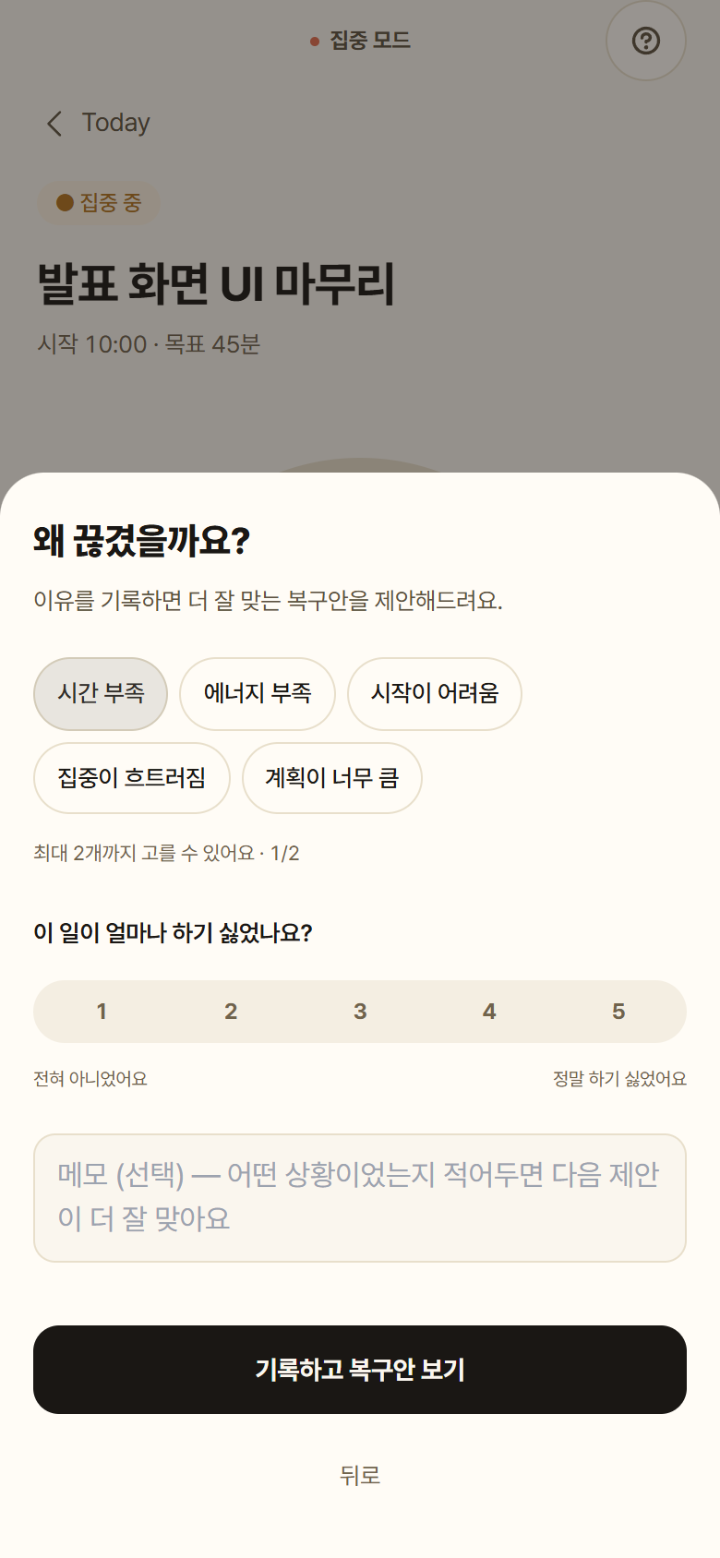
화면 설계서
실패 기록과 원인 선택
① 실패 발생
② 실패 원인 선택
③ 회복안 제안
④ 변경된 계획 확인
문제
완료 여부만 남기면 못한 이유를
다음 계획에 활용하기 어렵다.
기능과 사용
일부 완료 또는 실패를 고른다.
원인 1~2개와 필요한 설명을 남긴다.
구현 방식
같은 실행 번호로 결과와 원인을 저장해
회복에 전달한다. 일시정지는 제외한다.
사용자 변화
실패를 지우거나 새로 입력하지 않고
이유에 맞는 회복안을 확인한다.
실제 UI, 시연용 예시 데이터.
핵심 3 / ① 실패 발생, ② 실패 원인 선택
07
Notes:
프론트엔드 기준: 9d02ef2. 백엔드 기준: 4053c0f301953d461901aa83f096aee7ed23a6b9. 확인일: 2026-09-06.
https://github.com/hanium-reaction/reaction-frontend/blob/9d02ef2/src/screens/FocusScreen.tsx
https://github.com/hanium-reaction/reaction-frontend/blob/9d02ef2/src/app/ReActionMerged.tsx
https://github.com/hanium-reaction/reaction-backend/blob/4053c0f301953d461901aa83f096aee7ed23a6b9/src/reaction_backend/api/routes/recovery.py
9d02ef2 실제 UI, API 시연용 가상 응답. ① 중단 결과 선택, ② 실패 사유 선택을 같은 실행의 연속 화면으로 캡처했다. failureTags 1~2개, 메모 최대 300자. 실행 결과와 실패 원인을 먼저 저장한 다음 회복안을 요청한다.

Slide 8
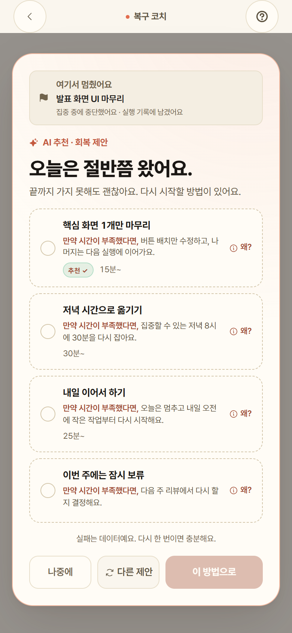
화면 설계서
회복안 제안과 사용자 선택
① 실패 발생
② 실패 원인 선택
③ 회복안 제안
④ 변경된 계획 확인
문제
못한 일을 그대로 미루면 같은 부담이 남는다.
원인에 맞춰 분량이나 실행 시점을 바꿀 필요가 있다.
기능과 사용
분량 줄이기, 시간 변경, 내일 이어 하기, 보류 중
제안된 방법을 비교한다. 가능한 방법을 직접 고른다.
구현 방식
실패 사유로 회복 전략을 고른다. AI는 우선 제안의
행동 문구를 구체화하며, 응답이 없으면 기본 문구를 쓴다.
사용자 변화
다시 할 분량과 방법을 고를 수 있다. 새 할 일이
생기는 선택은 다음 화면에서 확인하고 승인한다.
실제 UI, 시연용 예시 데이터.
핵심 4 / ③ 회복안 제안, 선택만으로 시간표에 반영하지 않음
08
Notes:
프론트엔드 기준: 9d02ef2. 백엔드 기준: 4053c0f301953d461901aa83f096aee7ed23a6b9. 확인일: 2026-09-06.
https://github.com/hanium-reaction/reaction-frontend/blob/9d02ef2/src/screens/RecoveryScreen.tsx
https://github.com/hanium-reaction/reaction-frontend/blob/9d02ef2/src/lib/api.ts
https://github.com/hanium-reaction/reaction-backend/blob/4053c0f301953d461901aa83f096aee7ed23a6b9/src/reaction_backend/api/routes/recovery.py
https://github.com/hanium-reaction/reaction-backend/blob/4053c0f301953d461901aa83f096aee7ed23a6b9/src/reaction_backend/orchestrator/recovery.py
9d02ef2 실제 UI, 시연용 예시 데이터. 회복안 수는 상황에 따라 2~4개다. 규칙이 전략을 고르고 LLM은 선두 카드의 문구를 구체화한다. 남은 가용 시간을 입력으로 받아 회복 전략을 고르는 로직은 아직 연결되지 않았다. 원본 예상 시간에 따른 분량 계산과 현재 시각을 반영한 시간 제안은 선택 후 리플랜에서 수행한다.

Slide 9
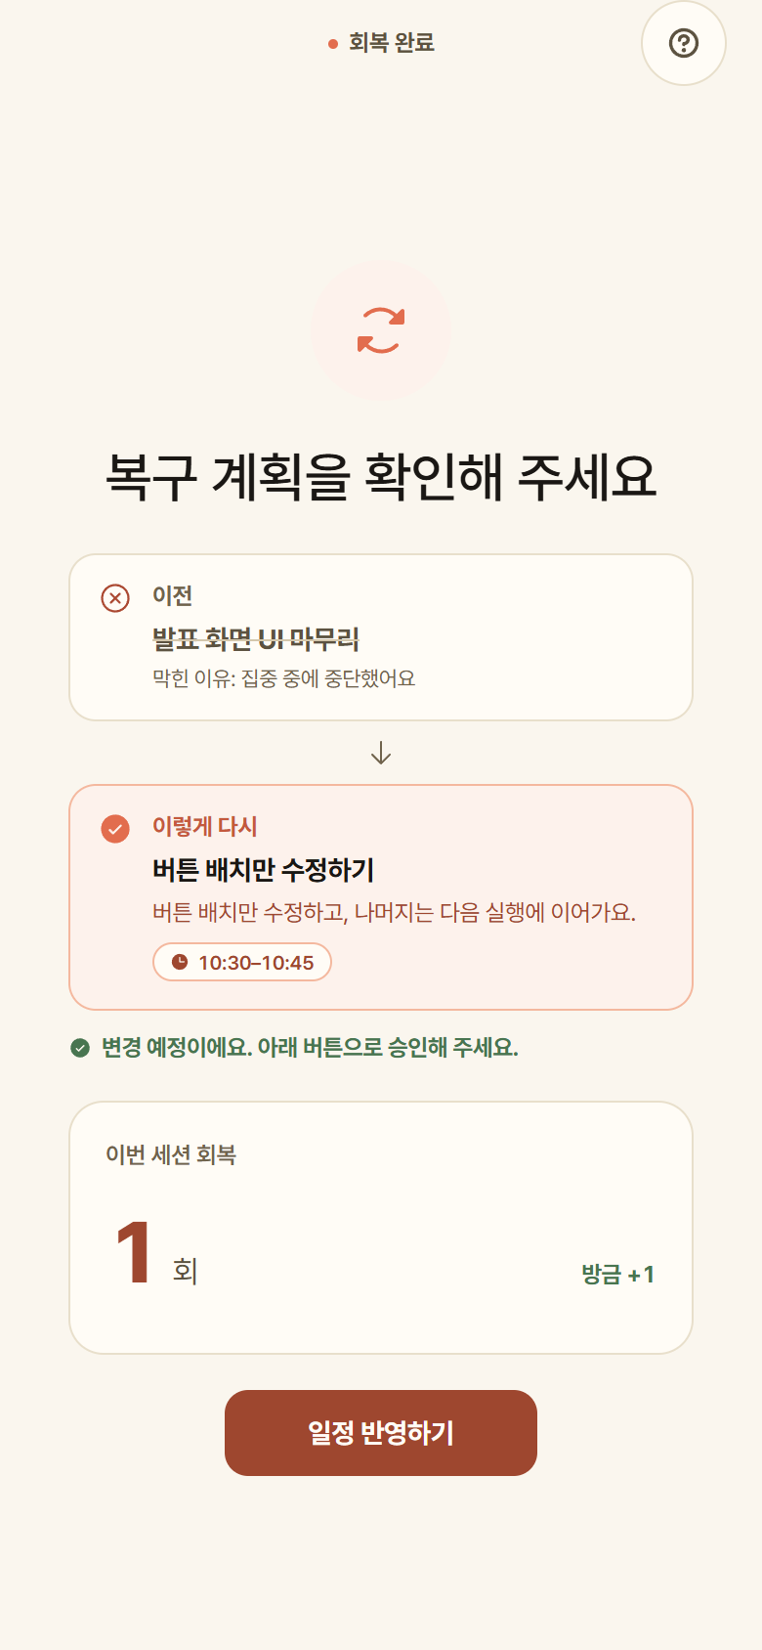
화면 설계서
리플랜 변경 확인과 승인
① 실패 발생
② 실패 원인 선택
③ 회복안 제안
④ 변경된 계획 확인
문제
회복안을 고른 뒤 일정이 바로 바뀌면
사용자가 변경 내용을 확인하기 어렵다.
기능과 사용
기존 할 일과 바뀔 분량, 시간을 비교한다.
사용자가 일정 반영하기를 눌러 최종 승인한다.
구현 방식
새 할 일이 있는 회복안은 변경 전후를 조회한다.
승인이 성공해야 시간표에 배치하고 오늘로 이동한다.
사용자 변화
승인한 계획으로 다시 실행한다. 시간 변경은 직접
수정하며, 보류를 고르면 새 일정을 만들지 않는다.
실제 UI, 시연용 예시 데이터.
핵심 5 / ④ 변경 확인, 승인 후 다시 실행
09
Notes:
프론트엔드 기준: 9d02ef2. 백엔드 기준: 4053c0f301953d461901aa83f096aee7ed23a6b9. 확인일: 2026-09-06.
https://github.com/hanium-reaction/reaction-frontend/blob/9d02ef2/src/screens/RecoveredScreen.tsx
https://github.com/hanium-reaction/reaction-frontend/blob/9d02ef2/src/screens/RecoveryScreen.tsx
https://github.com/hanium-reaction/reaction-frontend/blob/9d02ef2/src/app/ReActionMerged.tsx
https://github.com/hanium-reaction/reaction-backend/blob/4053c0f301953d461901aa83f096aee7ed23a6b9/src/reaction_backend/api/routes/recovery.py
https://github.com/hanium-reaction/reaction-backend/blob/4053c0f301953d461901aa83f096aee7ed23a6b9/src/reaction_backend/orchestrator/recovery.py
9d02ef2 실제 UI, 시연용 예시 데이터. resultingActionItemId가 있는 DOWNSCOPE/CARRY_OVER 경로는 GET /replan/{executionId}로 before/after를 받고, POST /replan/{executionId}/approve 성공 뒤 onDone으로 이동한다. 실제 diff가 없으면 승인 버튼을 막는다. 수락 시 회복 ActionItem은 생길 수 있으나 scheduled_block은 승인 시에만 배치한다. RESCHEDULE은 주간 편집에서 직접 시간을 고친다. PARK는 새 일정 없이 선택만 저장한다. 승인 재시도는 같은 키를 쓰고 서버는 기존 블록을 재사용한다.

Slide 10
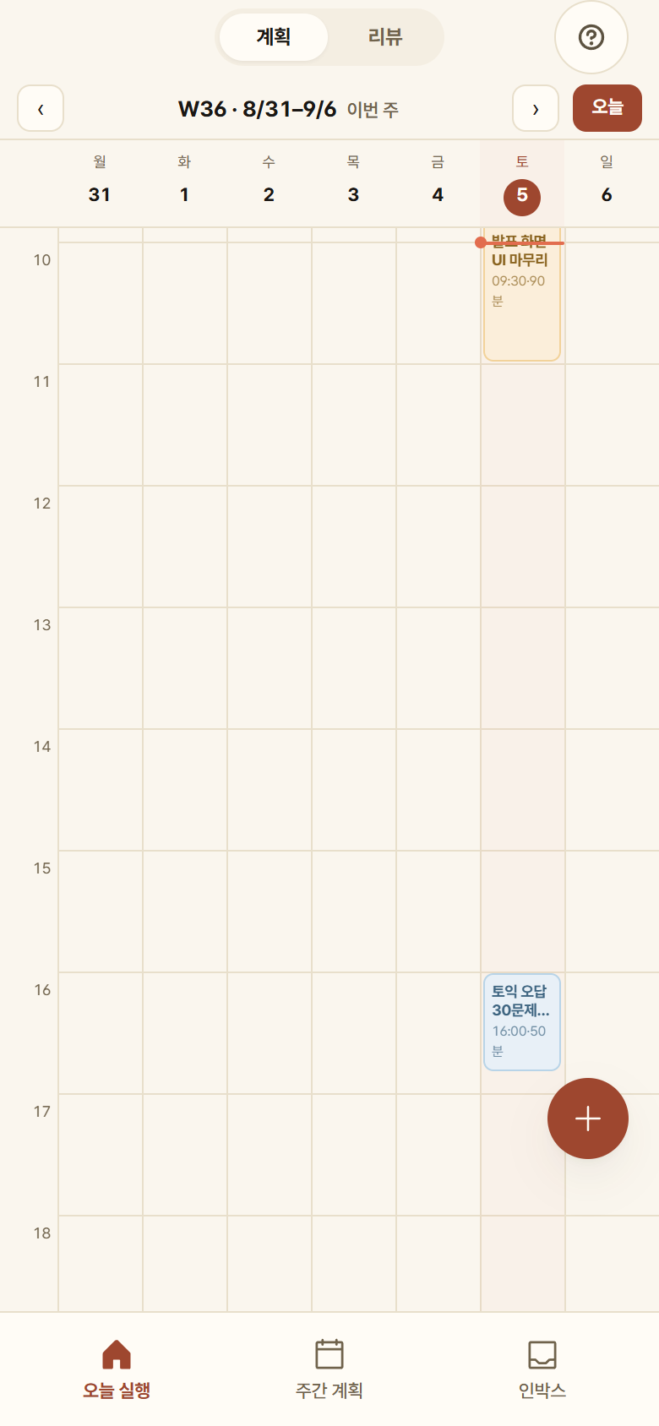
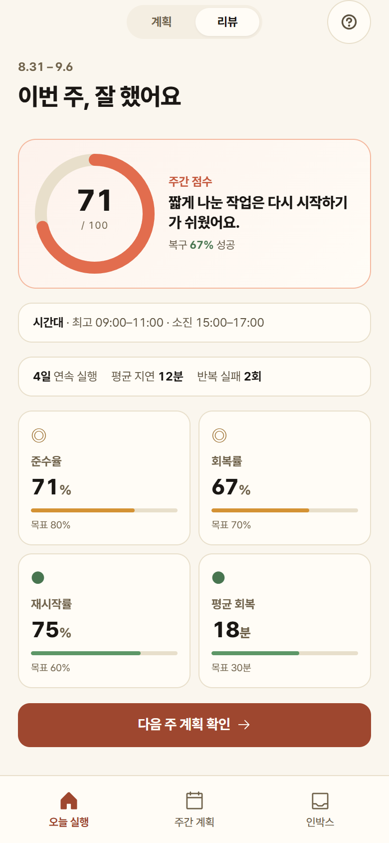
화면 설계서
주간 리뷰와 다음 실행 조정
문제
완료 수만 보면 어떤 계획이 무리였고
다시 시작했는지 알기 어렵다.
기능과 사용
실행과 회복 기록, 습관 제안을 보고
일정을 고치거나 다음 주기 초안을 연다.
구현 방식
실행 통계와 최근 3주 습관을 비교한다.
달력 수정은 15분 단위로 처리한다.
사용자 변화
잘 지킨 계획과 조정할 계획을 나눈다.
기록을 보고 다음 실행 조건을 정한다.
일정과 분량 직접 고치기
실행과 회복 기록 돌아보기
실제 UI, 시연용 예시 데이터.
핵심 6 / 한 주의 기록을 다음 계획에 활용
10
Notes:
프론트엔드 기준: 9d02ef2. 백엔드 기준: 4053c0f301953d461901aa83f096aee7ed23a6b9. 확인일: 2026-09-06.
https://github.com/hanium-reaction/reaction-frontend/blob/9d02ef2/src/screens/WeeklyCalendarScreen.tsx
https://github.com/hanium-reaction/reaction-frontend/blob/9d02ef2/src/screens/WeeklyReviewScreen.tsx
실제 UI, 시연용 예시 데이터. 주간 통계 표시, 주간 달력 직접 수정, 최근 3주 습관 기록과 조정 제안을 구분한다. openNextCycle은 이전 인터뷰/마일스톤 상태를 비우고 기존 주간 초안 확인 화면으로 이동한다. 현재 다음 주기 초안을 여는 동작이 있으므로 기존의 다음 2주 흐름 전체가 미완성이라는 표현을 사용하지 않는다.

Slide 11
유즈케이스 정의서
핵심 유즈케이스의 시작 조건과 완료 결과
사용 목적 | 시작 조건 | 완료 결과
UC-01 계획 생성 | 목표와 실행 조건을 입력하고 집중, 유지, 보류를 정한다. | 사용자가 초안을 고쳐 승인한다. 할 일이 오늘과 주간 일정에 표시된다.
UC-02 오늘 실행 | 오늘 할 일을 선택하고 집중을 시작한다. | 집중 시간과 실제 실행 결과를 같은 실행 기록에 남긴다.
UC-03 실패 기록 | 일부 완료 또는 실패로 실행을 마친다. | 원인 1~2개를 같은 실행에 저장하고 회복안을 요청한다.
UC-04 회복안 선택 | 실패 사유에 따른 회복 제안을 확인한다. | 사용자가 가능한 방법을 고른다. 새 할 일이 생기면 변경 확인으로 간다.
UC-05 리플랜 승인 | 새 회복 할 일의 변경 전후를 확인한다. | 승인한 경우에만 일정에 배치한다. 오늘 화면에서 다시 실행한다.
UC-06 주간 리뷰 | 한 주의 실행과 회복 기록을 조회한다. | 기록을 보고 일정과 분량을 고친다. 습관 횟수 조정 제안을 확인한다.
공통 조건: 로그인한 사용자. 저장에 실패하면 완료로 처리하지 않고 재시도한다.
유즈케이스 정의 / 보조 기능은 12~14쪽에 별도 정리
11
Notes:
프론트엔드 기준: 9d02ef2. 백엔드 기준: 4053c0f301953d461901aa83f096aee7ed23a6b9. 확인일: 2026-09-06.
https://github.com/hanium-reaction/reaction-frontend/blob/9d02ef2/src/app/ReActionMerged.tsx
https://github.com/hanium-reaction/reaction-frontend/blob/9d02ef2/src/screens/FocusScreen.tsx
https://github.com/hanium-reaction/reaction-frontend/blob/9d02ef2/src/screens/RecoveryScreen.tsx
https://github.com/hanium-reaction/reaction-frontend/blob/9d02ef2/src/screens/RecoveredScreen.tsx
https://github.com/hanium-reaction/reaction-backend/blob/4053c0f301953d461901aa83f096aee7ed23a6b9/src/reaction_backend/api/routes/recovery.py
UC-05는 새 회복 할 일이 생긴 경우의 일정 배치 경로다. 시간 변경은 주간 계획에서 직접 수정하며 보류는 별도 배치가 없다. 원래 존재하던 같은 중요도의 보조 유즈케이스는 보조 기능 페이지에서 설명한다.

Slide 12
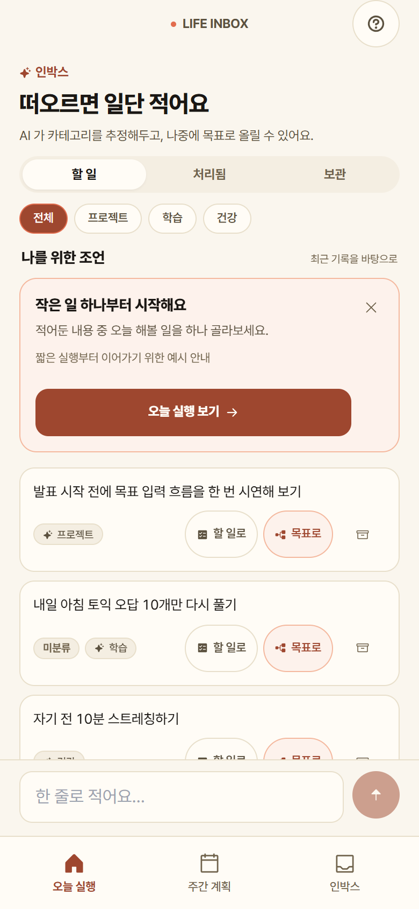
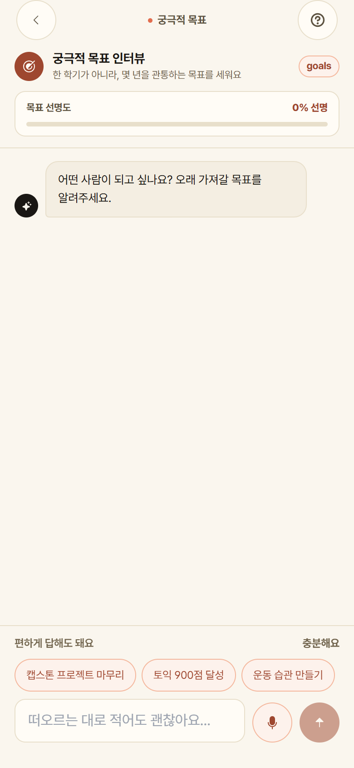
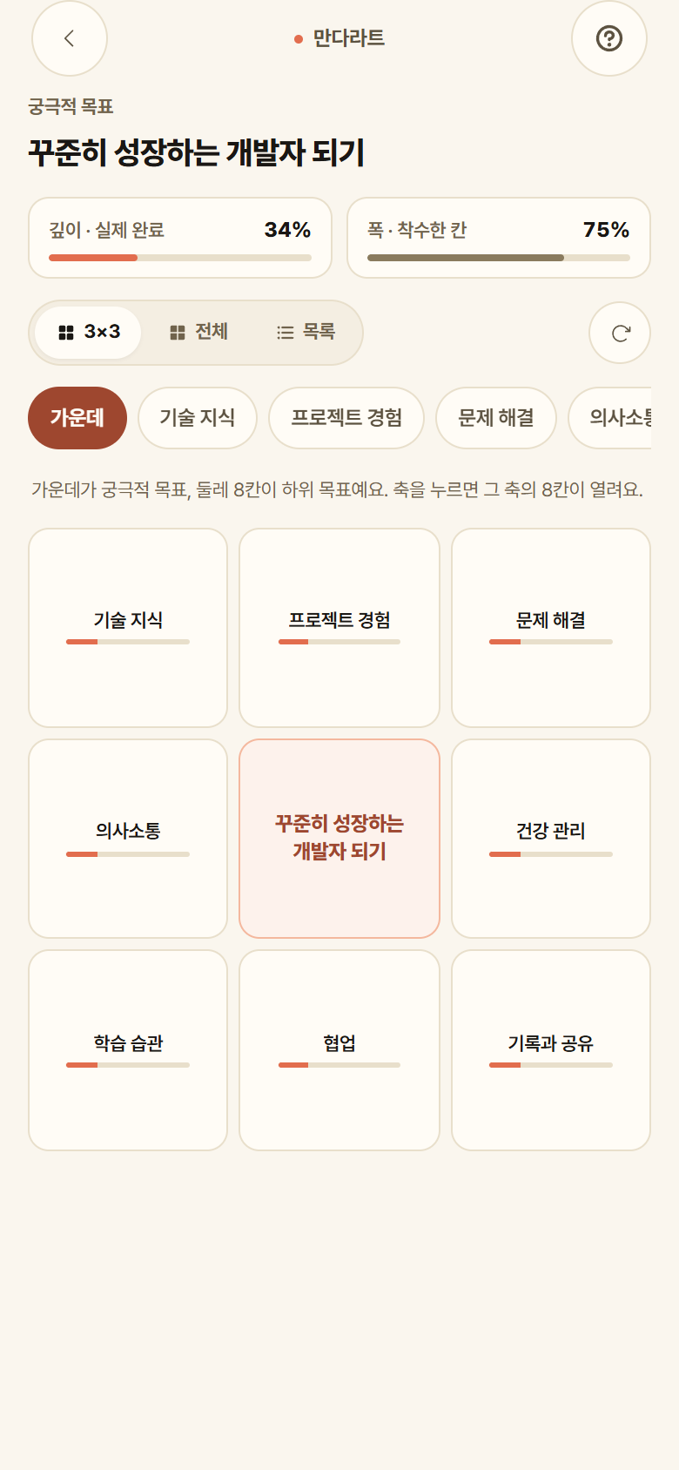
보조 기능
실행을 돕는 기록과 장기 목표
인박스
궁극적 목표 인터뷰
만다라트
메모와 자료를 먼저 보관한다.
원문을 남긴 채 필요한 내용을
목표나 오늘 할 일로 전환한다.
질문에 답하며 오래 가져갈
방향을 정한다. 이번 주 계획의
목표 인터뷰와 구분해 사용한다.
목표를 8개 영역으로 나눈다.
영역별 최대 8개 행동을 정하고
직접 고친 내용은 유지한다.
보조 기능 / 실제 UI, 시연용 예시 데이터
12
Notes:
프론트엔드 기준: 9d02ef2. 백엔드 기준: 4053c0f301953d461901aa83f096aee7ed23a6b9. 확인일: 2026-09-06.
https://github.com/hanium-reaction/reaction-frontend/blob/9d02ef2/src/screens/InboxScreen.tsx
https://github.com/hanium-reaction/reaction-frontend/blob/9d02ef2/src/screens/UltimateGoalInterviewScreen.tsx
https://github.com/hanium-reaction/reaction-frontend/blob/9d02ef2/src/app/ReActionMerged.tsx
기존 실제 UI 캡처를 유지했다. 화면 데이터는 시연용 가상 데이터다. 인박스는 메모 보관, 목표/할 일 전환, 자료의 단계 채택을 돕는다. 궁극적 목표 인터뷰와 만다라트는 장기적인 방향을 구체화하는 선택 기능이다. 중심 목표 1개, 하위 8개 영역, 영역당 최대 8개 행동을 다룬다.

Slide 13
프론트엔드 설계
회복 선택부터 승인까지의 화면 처리
회복안 선택
변경 전후 조회
사용자 승인
일정 배치와 실행
저장 성공 후 이동
처리 기준 | 화면에서 지키는 동작
같은 실행 기록 사용 | 결과, 실패 원인, 회복안을 같은 실행 번호로 조회한다. 회복 화면을 다시 열어도 새 실패 기록을 만들지 않는다.
선택과 승인을 분리 | 새 할 일이 생기면 서버의 변경 전후를 먼저 보여준다. 변경 내용을 받지 못한 상태에서는 승인을 막는다.
중복 반영과 오류 처리 | 승인 재시도는 같은 요청 키와 실행 번호를 쓴다. 저장에 실패하면 화면을 유지하고 다시 시도한다.
새 할 일을 만드는 회복안은 승인 전까지 시간표에 배치하지 않는다.
RE:ACTION / 제작설계서
13
Notes:
프론트엔드 기준: 9d02ef2. 백엔드 기준: 4053c0f301953d461901aa83f096aee7ed23a6b9. 확인일: 2026-09-06.
https://github.com/hanium-reaction/reaction-frontend/blob/9d02ef2/src/screens/RecoveredScreen.tsx
https://github.com/hanium-reaction/reaction-frontend/blob/9d02ef2/src/screens/RecoveryScreen.tsx
https://github.com/hanium-reaction/reaction-frontend/blob/9d02ef2/src/app/ReActionMerged.tsx
https://github.com/hanium-reaction/reaction-backend/blob/4053c0f301953d461901aa83f096aee7ed23a6b9/src/reaction_backend/api/routes/recovery.py
선택 응답의 resultingActionItemId로 승인 필요 여부를 판정한다. 승인에는 executionId 기반의 Idempotency-Key를 쓴다. 서버는 기존 scheduled_block을 찾아 재사용한다. 순수한 시간 변경과 보류의 예외는 9쪽에 명시한다.

Slide 14
구현 범위
보조 기능과 추가 구현 범위
PWA, 앱 셸과 설정
PWA는 홈 화면 설치를 지원한다. 앱 셸은 공통 메뉴와 화면 이동을 관리한다.
설정은 내 정보와 동의를, 생활 조건 입력은 가능한 시간과 고정 일정을 다룬다.
구분 | 현재 구현과 추가할 내용
회복안의 시간 조건 | 현재는 실패 사유로 전략을 고르고, 기존 작업 시간과 현재 시각으로 회복 일정을 계산한다. 남은 가용 시간의 직접 반영은 추가 구현이다.
주간 리뷰 후속 계획 | 다음 주기 제안에서 주간 초안 화면을 연다. 최근 완료한 인터뷰를 바탕으로 새 초안을 만들고, 사용자가 내용을 확인한 뒤 승인한다.
앱 알림과 외부 연동 | 네이티브 푸시와 Google 캘린더 자동 가져오기는 아직 사용할 수 없다. 현재 고정 일정은 직접 입력하고, 브라우저의 웹 푸시를 사용한다.
설계 목표: 실패 사유와 남은 시간을 함께 반영한 회복안을 제시하고,
사용자의 선택과 변경 확인, 승인 뒤 실제 계획에 반영한다.
구현 범위 / 핵심 흐름과 보조 기능의 미완료 항목 구분
14
Notes:
프론트엔드 기준: 9d02ef2. 백엔드 기준: 4053c0f301953d461901aa83f096aee7ed23a6b9. 확인일: 2026-09-06.
https://github.com/hanium-reaction/reaction-frontend/blob/9d02ef2/src/screens/SettingsScreen.tsx
https://github.com/hanium-reaction/reaction-frontend/blob/9d02ef2/src/screens/SetupScreen.tsx
https://github.com/hanium-reaction/reaction-frontend/blob/9d02ef2/src/screens/WeeklyReviewScreen.tsx
https://github.com/hanium-reaction/reaction-frontend/blob/9d02ef2/src/screens/WeeklyPlanGenerationScreen.tsx
https://github.com/hanium-reaction/reaction-frontend/blob/9d02ef2/src/app/AppShell.tsx
https://github.com/hanium-reaction/reaction-frontend/blob/9d02ef2/public/manifest.webmanifest
https://github.com/hanium-reaction/reaction-frontend/blob/9d02ef2/src/screens/RecoveredScreen.tsx
https://github.com/hanium-reaction/reaction-backend/blob/4053c0f301953d461901aa83f096aee7ed23a6b9/src/reaction_backend/api/routes/recovery.py
https://github.com/hanium-reaction/reaction-backend/blob/4053c0f301953d461901aa83f096aee7ed23a6b9/src/reaction_backend/orchestrator/recovery.py
남은 가용 시간 직접 입력/계산을 회복 전략 선택에 전달하는 부분은 백엔드 generate_recovery_proposals에서 확인되지 않는다. failure_tags와 실패 반복 단계로 전략을 선택하며, context_summary에는 실행 카드 제목과 결과만 넣는다. recovery_action_minutes는 기존 예상 시간의 비율로 분량을 정하고 shift_to_recovery_day는 현재 시각과 야간 제한으로 제안 시점을 보정한다. 따라서 남은 가용 시간까지 고려한다는 문구는 설계 목표로 명확히 구분한다. 주간 리뷰 openNextCycle은 상태를 비운 후 주간 초안으로 보내는 구현이 있다. 설정은 네이티브 푸시를 비활성화하며 Setup의 Google 캘린더 버튼은 준비 중 알림을 보여준다. 홈 설치 지원을 완전한 오프라인 서버 기능이나 네이티브 푸시로 표현하지 않는다.

